Slide 1
July 29, 2019
Owen Feng
S4 System Engineer
Powertrain overview of electrical vehicle

Slide 2
Preface
Objective: Sharing basic knowledges of New energy powertrain
Target User: No specific limit
Trainer: Owen Feng
Time: July 2019

Slide 3
Overview
新能源发展路线
电动汽车分类
动力总成及各关键模块的介绍
生物燃料电池的工作原理

Slide 4
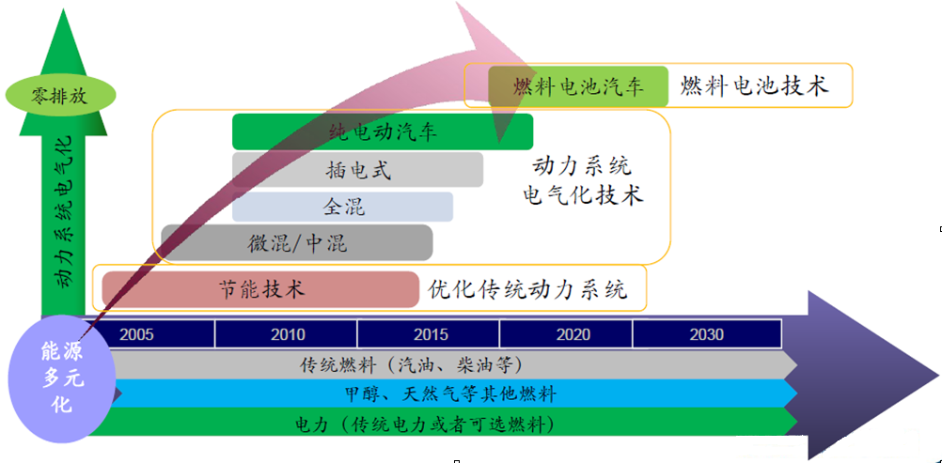
新能源发展路线图
某车企新能源发展路线图

Slide 5









电动汽车的分类
以驱动原理的不同可大致分为：
——纯电动汽车EV: Velite 6,Model S,X,ES8;
完全由动力蓄电池提供电力驱动的电动汽车，但是它一直仅限于某些特定范围内应用，市场较小。主要使用三元、磷酸铁锂电池作为驱动电源。
——混合动力汽车HEV：亚洲龙混动，雅阁混动，博瑞GE等；
混合动力电动汽车是指具备两个以上动力源，而其中有一个可以释放电能的汽车。按混合度(电机功率与内燃机功率之比)的不同，又可分为轻度混合和全混合两种。而且，混合动力汽车的节油率几乎与汽车功率的混合度和汽车的生产成正比上升。从长远来看，研制全混合电动汽车是一种必然趋势。
——插电式混合动力汽车PHEV：530Le, Passat PHEV, 蒙迪欧PHEV
PHEV和HEV不同的是，PHEV的电池会更大，并且能够支持长时间纯电行驶，同时还会额外多出一套充电机构。带电量是HEV的5倍以上，需要外接电源补电。

Slide 6




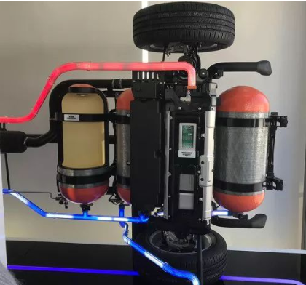
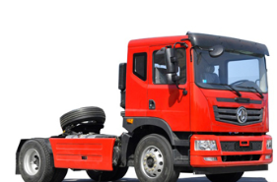
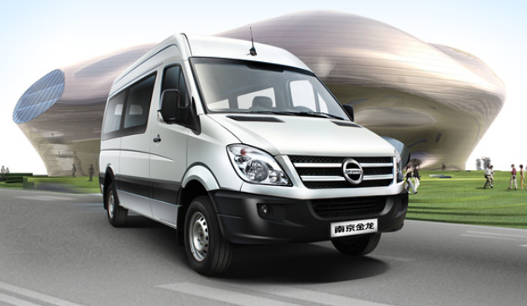
电动汽车的分类
——氢内燃汽车HICEV: MIRAI, NEXO, BMW Hydrogen 7
内燃机燃烧储氢屏中的液态氢，推动的汽车。而氢燃料电池汽车(Fuel cell vehicle-FCEV)是使氢或含氢物质及空气中的氧通过燃料电池以产生电力，再以电力推动电动机，由电动机推动车辆
——氢生物燃料电池汽车FCEV: 开沃D11，T7
混合动力电动汽车是指具备两个以上动力源，而其中有一个可以释放电能的汽车。按混合度(电机功率与内燃机功率之比)的不同，又可分为轻度混合和全混合两种。而且，混合动力汽车的节油率几乎与汽车功率的混合度和汽车的生产成正比上升。从长远来看，研制全混合电动汽车是一种必然趋势。

Slide 7
电动汽车动力总成研究的重要性
——它是一项系统工程
新能源汽车属于国家中长期发展规划中重点支持和发展的产业。动力电池包系统是电动汽车的核心，也是新能源汽车技术和成本上的最大瓶颈，是产业链中最核心的一环，其发展将直接影响到电动汽车的产业化进程。电动汽车对动力电池包系统的要求主要包括安全性、能量密度、一致性、低成本等。动力电池包系统的设计也是一个集电子技术、控制技术、材料科学、工艺过程控制、汽车技术等为一体的综合科学技术，是一个系统工程。
———通用性要求
安全性好、高比能量、高比功率、温度适应性好、长寿命、安装维护性强、综合成本低。
——表征电池系统的基本参数
物理参数：电池系统的构成、尺寸、质量；
电性能参数：容量、能量、SOC（荷电状态）、电压、功率、内阻、能量效率、自放电、寿命；
环境参数：工作温度范围、低温启动、储存温度范围；
安全性参数：绝缘电阻、防护等级；
一致性参数：容量差别、内阻差别、电压差别；
管理系统参数：电压/电流/温度检测精度、管理与控制功能。

Slide 8
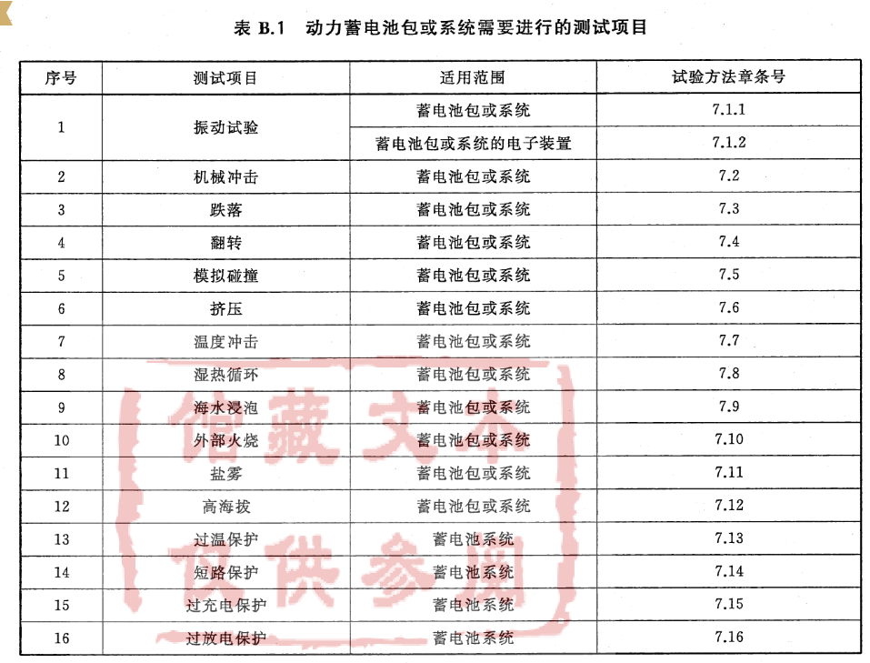
电池包的安全测试 GB/T 31467.3

Slide 9
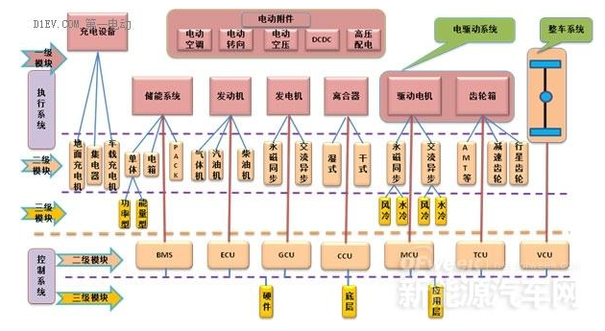
整车各总成的分布
划重点

Slide 10
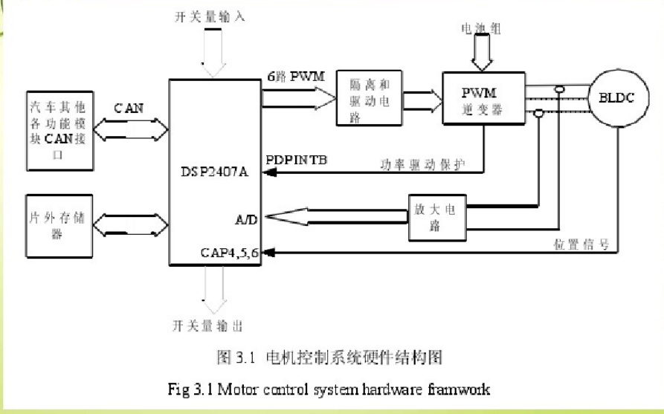
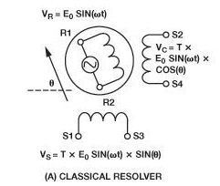
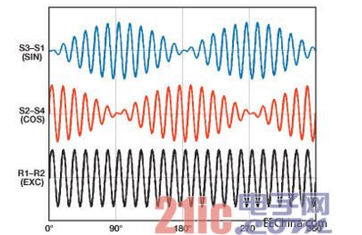
主驱动控制器的介绍
电机控制器原理
弦变检测原理（sin, cos, 激励信号）

Slide 11
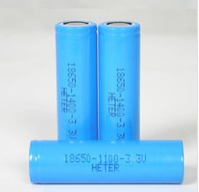
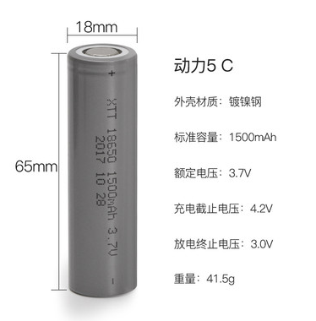
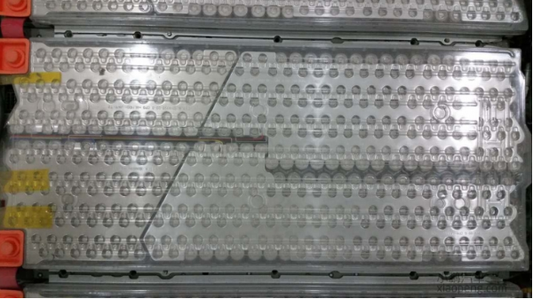
18650电芯及模组
18650电芯
特斯拉电池模组

Slide 12

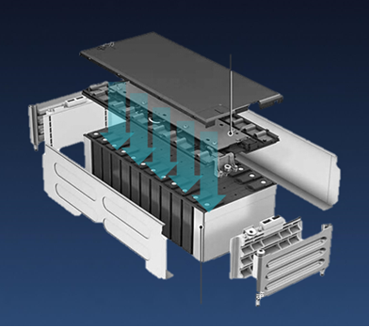

方形电芯及模组
方形铝壳电芯
1P12S标准VDA模组
电芯类型 |  | 三元 | 三元 | 磷酸铁锂
电芯电压/容量 |  | 3.65V/37Ah | 3.65V/37Ah | 3.2V/30Ah

Slide 13

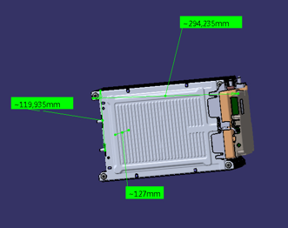
软包电芯及模组
方形铝壳电芯
软包叠压式模组
电芯类型 |  | 三元
电芯电压/容量 |  | 3.7V/16Ah

Slide 14
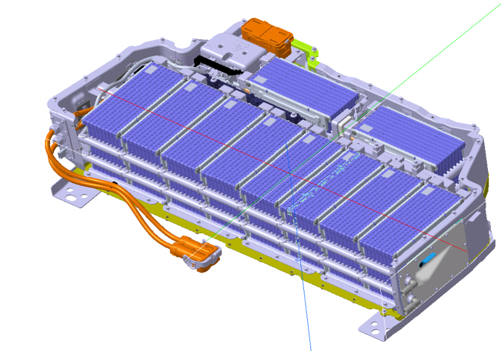
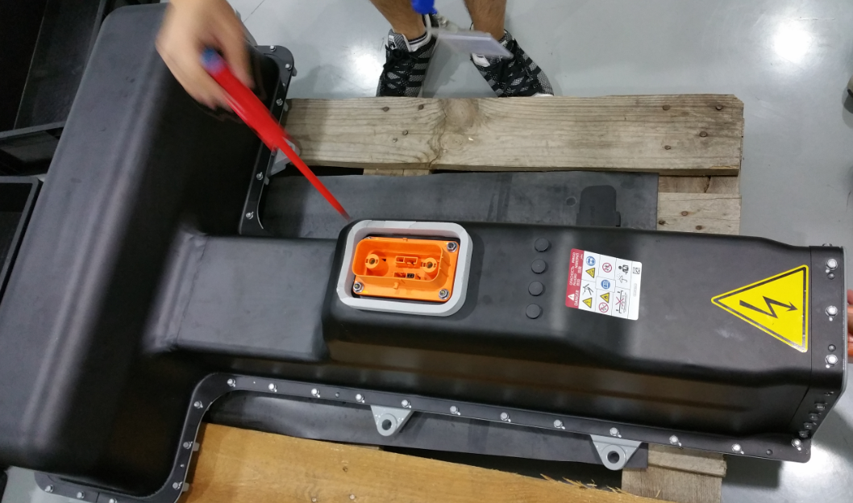
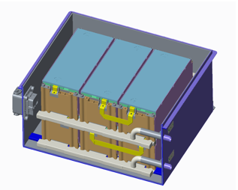
Battery Pack Overview

Slide 15
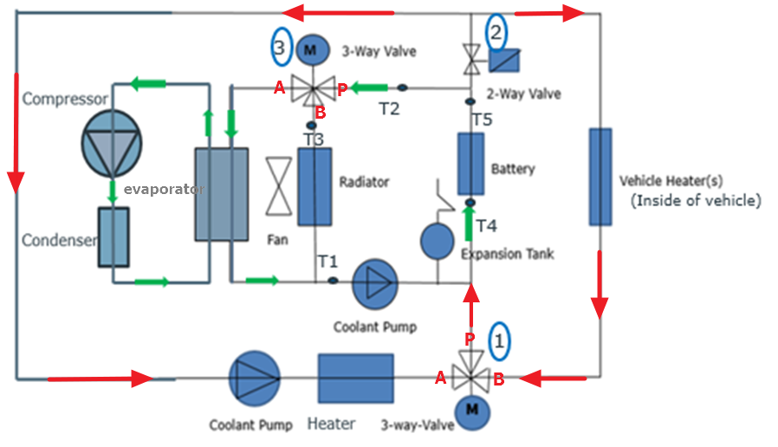
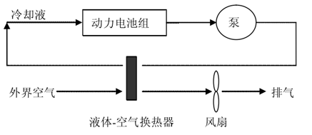
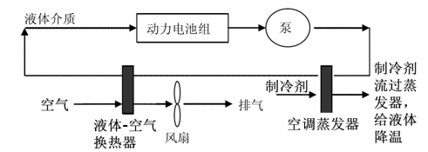
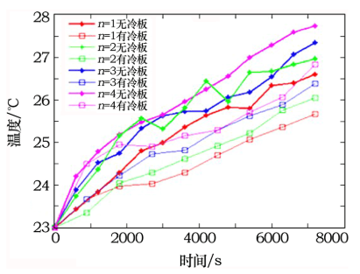
PACK水冷系统
被动式液冷系统
实车水冷系统图
不同放电倍率下的温升曲线
主动式液冷系统

Slide 16
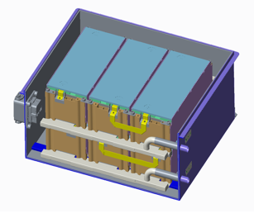
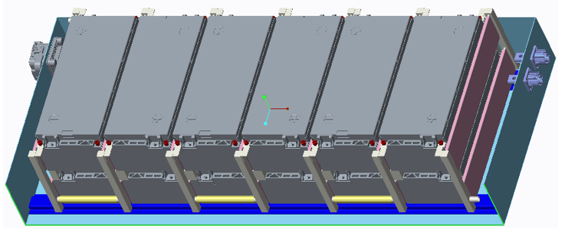
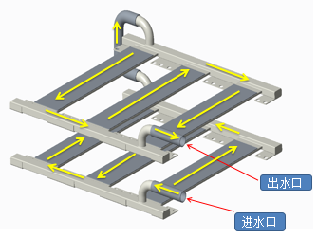
PACK水冷系统
侧板冷却，工艺要求更高
底板冷却

Slide 17
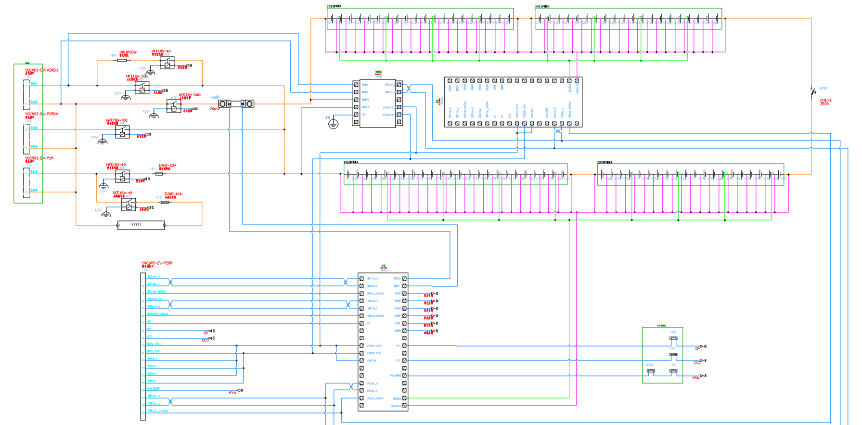
电气结构介绍
电气布置原理图

Slide 18
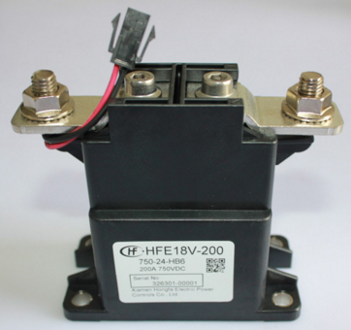
主继电器
性能：
强大的灭弧性能；
触电长寿命；
能够经受频繁的闭、开操作；
高电压500V以上、大电流200A及以上；

Slide 19

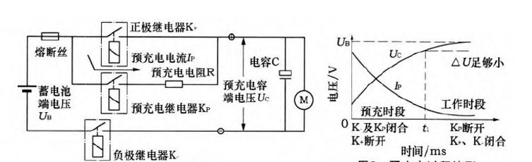
预充电阻
作用：
必不可少的重要环节；
给电机控制器（逆变器）的前端大电容进行充电，减少继电气闭合时的火花拉弧，降低冲击，增强安全性；
预充电结构及过程波形

Slide 20
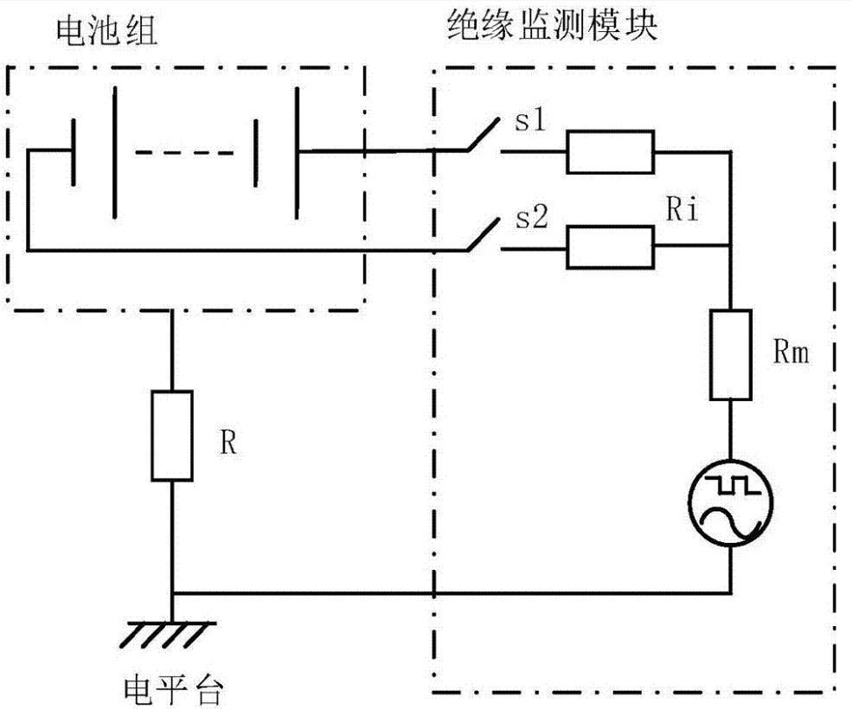
绝缘检测
绝缘的重要性及国际标准：
SAE J2344和ISO 6469都提及，人体的安全电流，准确说是一般人类不会觉察到的电流等级是直流不大于10mA，交流不大于2mA。折合成绝缘电阻，就是100Ω/V和500Ω/V。具体到动力电池系统，作为直流系统，要求其正负极输出端对地绝缘电阻大于100Ω/V。
我国标准：
依据国标GB-T 18384.1-2015 5.1.4，对于没有嵌入在一个完整的电路里的REESS（充电储能系统），如果在整个寿命期内没有交流电路，或交流电路有附加保护，其绝缘电阻Ri除以它的最大工作电压，应不小于100Ω/V;如果包括交流电路且没有附加防护，则此值应不小于500Ω/V。
监测原理图

Slide 21
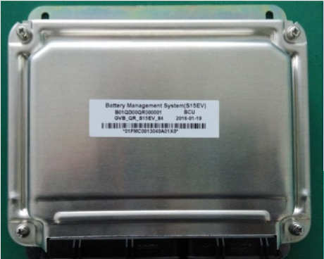
电池管理系统（BMS）
电池管理系统实现以下几个功能：
SN | 主要功能
1 | 系统电池单体电压采集；
2 | 高压采集；
3 | 母线电流采集；
4 | 电池绝缘电阻；
5 | 电芯温度采集；
6 | 继电器驱动；
7 | 均衡电流；
8 | 液冷执行器驱动等；

Slide 22
燃料电池系统介绍
液态甲醇水 CH₃OH+H₂O
重整室 CH3OH+H2O→CO2+3H2
外加少量的CO, H2O
燃烧室
热源
不可利用热源
CO₂排出, H₂参与燃烧
车载电池/储能电池
DCDC+LLC
燃料电池电堆
Fuel Cell
带载
电源
散热系统
可利用热源

Slide 23
Q&A

Slide 24
Thank you.

